Slide 1
ハイリスク乳がんセンター Kapiolani Women’s Center テリーImada, APRN Adult Nurse Practitioner
主婦ソサエテイーオブハワイ
Young Japanese Breast Cancer Network
(BCnetwork)
July 8, 2017

Slide 2
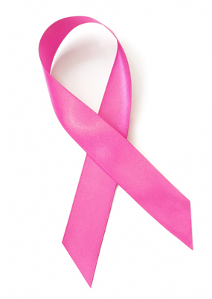
ハイリスの乳がんプログラムとは？
高いリスクを持つと思われる女性の乳がん予防とは何かを決める
このプログラムは2005年から開始
このプログラムはon O‘ahu だけで開始したが、現在は、すべてのハワイ州のカピオラニで開催している
多くの専門家によるサービスです
同様のプログラムはハワイ州ではカピオラニだけです。

Slide 3
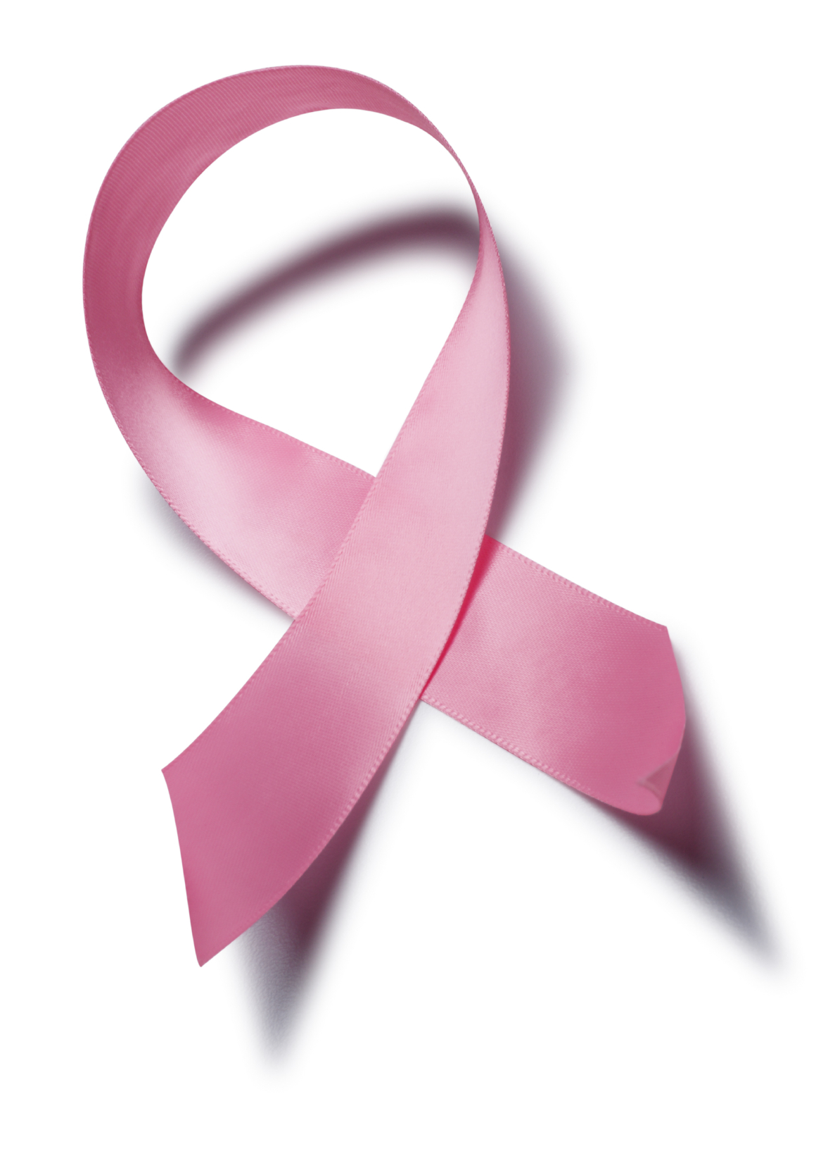
ハイリスクの患者のクライテリア
乳がん家族歴
卵巣がんの個人的か、家族歴
すでに遺伝子検査をして自分がハイリスクかもしれないと感じている方の場合
家族歴が高い確率で乳がんを起こすと理解している場合
以前にバイオプシーの経験があり、その結果が良性乳が がんであった方
非浸潤性乳がん (LCIS)の経験がある方

Slide 4
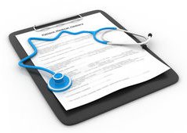
総合的サービス内容
患者の個人的履歴と体力テスト
個人の乳がんリスクを推定する
乳房検査 (ママグラフィー, ウルトラサウンド, そして MRI)
遺伝子のカウンセリングと検査
Chemoprevention（化学治療プリゼンション）
栄養カウンセリング
運動サポート
乳がんのリスクを下げるための教育サポート

Slide 5
どうやったら私たちは、
乳がんを少なくできる
できるでしょうか?

Slide 6
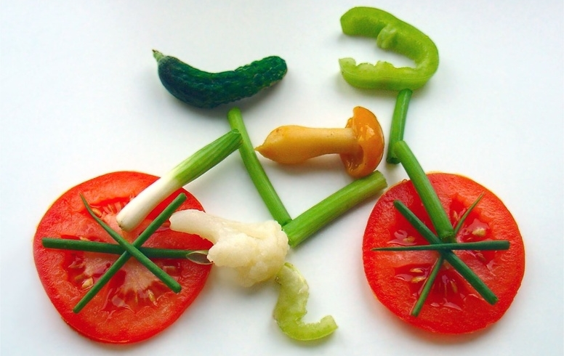
乳がん予防 毎日の生活での心構え
太らないこと
運動 (30 分の心臓を早める運動, １週間に５回)
栄養 (脂肪/砂糖分の低い食物, 高繊維, ホール穀物、野菜、フルーツ）
アルコールの摂りすぎに気をつける
禁煙は控える
ストレスを控える
乳ぼうのことをよく知ること

Slide 7
HOW TO MAKE AN APPOINTMENT TO KAPIOLANI HIGH RISK BREAST PROGRAM
Call Kapi‘olani Health
Connection at
808-527-2588
カピオラーニでの検診は、
以上にお電話ください

Slide 8
ご質問はありますか?

